Slide 1
廉政倫理規範基本認知與學校遇檢調調卷約談等強制處置方式之通報程序
教育局政風室主任周柏至

Slide 2
大綱
壹、公文宣導
貳、學校遇檢調調卷約談等強制處置方式之通報程序
參、公務員廉政倫理規範基本認知
肆、簡報結束

Slide 3
為掌握機關學校政風狀況，同仁如有遭檢察或司法警察機關約詢、調卷等情事，請落實通報並掌握動態。(112年10月25日桃教政字第1120107717號函)
公文宣導-
說明：
一、依據本府政風處107年3月16日桃政查字第1070001732號函辦理。相關文號：本局112年3月13日桃教政字第1120022129號函諒達。
二、機關學校同仁遇有遭檢察或司法警察機關約詢（不論受約詢身分為嫌疑人或證人）、拘提、逮捕、搜索或調閱機關案卷等狀況，請儘速先以電話通知本局政風室，俾利本局掌握狀況並即時啟動關懷機制，俟檢察或司法機關處理情形結束後，再行函報狀況始末。

Slide 4
學校遇檢調調卷約談等強制處置方式之通報程序
建議事項：
一、學校及有關人員應配合檢察或司法機關強制處置作為。
二、提供本局政風室調卷函、約詢通知書或搜索扣押筆錄清單影本(作法：先以電話通知本局政風室，俾利本局掌握狀況並即時啟動關懷機制，俟檢察或司法機關處理情形結束後，再行函報狀況始末)。
三、當事人若後續再有接獲檢調相關單位約談或調卷時，亦請主動通報本局政風室知悉。
四、如調閱案件為採購案，為避免採購案尚在履約中或有其他待辦事項未完成，建議受調卷資料影印一份留存學校，以利後續履約事項之完成。

Slide 5
公務員廉政倫理規範基本認知
注意喔
貪腐之源
請託關說
飲宴應酬
贈受財物

Slide 6
規範架構
與職務有
利害關係
餽贈
財物
飲宴
應酬
出席演講活動
請託
關說
不當接觸與不當場所

Slide 7
規範內容

Slide 8
適用對象
「桃園市政府員工廉政倫理規範」所稱本府員工：指服務於本府及所屬各機關、學校、醫院及事業機構，受有薪俸之人員。（第2點第1款）

Slide 9
規範內容—受贈財物 (第4點)
公務員不得要求、期約或收受與其職務有利害關係者餽贈財物或其他具有經濟價值之權利或利益。但有下列情形之一，且係偶發而無影響特定權利義務之虞時，得受贈之：
屬公務禮儀。
長官之獎勵、救助或慰問。
受贈之財物市價在新臺幣五百元以下；或對本機關（構）內多數人為餽贈，其市價總額在新臺幣一千元以下。
因訂婚、結婚、生育、喬遷、就職、陞遷異動、退休、辭職、離職及本人、配偶或直系親屬之傷病、死亡受贈之財物，其市價不超過正常社交禮俗標準。

Slide 10

首先：區分有無職務上利害關係
職務上利害關係：指個人、法人、團體或其他單位與本機關或其所屬機關間，具有下列情形之一：
業務往來、指揮監督或費用補(獎)助等關係。
正在尋求、進行或已訂立承攬、買賣
或其他契約關係。
其他因本機關之決定、執行或不執行
，將遭受有利或不利之影響。
（第2點第2款）

Slide 11
受贈財物狀況處置1
與職務有利害關係者（第4點、第5點）
知
會
政
風
機
構
簽
報
首
長
拒絕
不得要求
、期約、
接受餽贈
退還
無法
退還
3日內
送 交

Slide 12


例 外 規 定
屬公務禮儀。
長官之獎勵、救助或慰問。
受贈之財物市價在新臺幣500元以下；
或對本機關(構)內多數人為餽贈，其
市價總額在新臺幣1,000元以下。
因訂婚、結婚、生育、喬遷、就職、陞
遷異動、退休、辭職、離職及本人、配
偶或直系親屬之傷病、死亡受贈之財務，
其市價不超過正常社交禮俗標準。

Slide 13
公務禮儀之定義
指基於公務需要，在國(內)外
訪問、接待外賓、推動業務及
溝通協調時，依禮貌、慣例或
習俗所為之活動。（第2點第4款）
例如：機關首長或同仁前往其他機關參訪，致贈或受贈紀念品。

Slide 14
正常社交禮俗標準之定義
正常社交禮俗標準：
指一般人社交往來，市價不超過新臺幣
3,000元者。
但同一年度來自同一來源受贈財物以新臺幣
10,000元為限。（第2點第3款）

Slide 15
以偶發而無影響
特定權利義務之
虞者為限

Slide 16

推定為員工本人接受餽贈
小心喔
以下情形推定為員工受贈財物：（第6點）
1.由本府員工之配偶、直系血親、同財共居家屬之名義收受者。
2.藉由其他第三人名義收受而轉交本府員工本人或前款之人者。

Slide 17
無法退還之處置
退回有困難，怎麼辦？
◎贈送的禮物易腐
◎贈送的東西礙於人情無法退回
政風機構應視受贈財物之性質及價值，作出「以市價全額付費收受」、「歸公」、「轉贈慈善機構」或其他適當建議，簽奉首長或其授權者核定後執行。（第5點第2項）

Slide 18
受贈財物狀況處置 2
與職務無利害關係者
(除親屬或經常交往朋友外) （第5點第1項第2款）
無禁
止收
受之
規定
價值超過正常社交禮俗標準
簽報長官及知會政風機構
3日內

Slide 19
規範內容-飲宴應酬(第7點)
公務員不得參加與其職務有利害關係者之飲宴應酬。但有下列情形之ㄧ者，不在此限：
因公務禮儀確有必要參加。
因民俗節慶公開舉辦之活動且邀請一般人參加。
長官對屬員之獎勵、慰勞。
因訂婚、結婚、生育、喬遷、就職、陞遷異動、退休、辭職、離職等所舉辦之活動，而未超過正常社交禮俗標準。
惟須注意者，公務員受邀之飲宴應酬，雖與其無職務上利害關係，而與其身分、職務顯不相宜致外界觀感不佳者，仍應避免。
應簽報長官核准並知會政風機構後始得參加

Slide 20
得為飲宴應酬例示
因公務禮儀確有必要參加：
如首長受邀參加機關新建工程工地開工儀式茶會；兒童福利聯盟成立週年活動，邀請內政部兒童局公務員出席慶祝茶會或餐會。
因民俗節慶公開舉辦之活動且邀請一般人參加：
如承攬機關工程案之廠商舉辦年終尾牙活動，邀請公務員參加者。

Slide 21
注意喔
不妥當之場所之範圍
舞廳 |  | 酒家 |  |  | 酒吧
色情表演場所 | 特種咖啡廳茶室 |  |  | 妓女戶及暗娼賣淫場所
職業賭博場所及利用電動玩具賭博之場所 |  |  | 僱有女服務生陪侍之聯誼中心、俱樂部、夜總會、KTV
有色情營業之按摩院、油壓中心、三溫暖、浴室泰國浴、理髮廳、理容院、休閒坊、護膚中心
其他場所性質確實不易察覺辨別者，以涉足之公務員 有無實際不妥行為為認定標準

Slide 22
參與飲宴應
酬應變五要
瞭解
報備
攜伴
閃人
少談

Slide 23
規範內容-請託關說(第11點)
本府員工遇有請託關說時，應於三日內簽報其長官並知會政風機構。【請託關說非以書面為之者，應作成書面紀錄，載明請託關說者之姓名、身分、時間、地點、方式及內容。】

Slide 24
請託關說之定義
指其內容涉及本機關（構）或所屬機關（構）業務具體事項之決定、執行或不執行，且因該事項之決定、執行或不執行致有違法或不當而影響特定權利義務之虞。（第2點第5項）

Slide 25
Q&A
請託關說與民意代表之為民服務如何區分呢？
依職權行使職務
轉達民眾陳情建議事項
為民服務
轉達民眾陳情建議事項
被關說者告知法令依據
被關說者告知法令依據
民代仍執意要求(違法事項)
轉達民眾陳情建議事項
民代仍執意要求(違法事項)
請託關說

Slide 26
Q&A
請託關說與民意代表之為民服務區分實例
某丙因酒後駕車被員警甲臨檢查獲，酒測值超出法定值，遂請民意代表到場，要求甲銷毀呼氣檢測單並縱放之，請問甲該如何處置？
甲明確告知相關法令規定，民意代表也接受甲之處理方式，則甲無需辦理登錄。(便民服務)
甲明確告知相關法令規定，民意代表仍執意要求甲免予裁罰及移送法辦，則甲應辦理登錄。(請託關說)

Slide 27
規範內容-
出席演講等活動之規範(第14點)
公務員出席演講、座談、研習及評審（選）等活動，支領鐘點費每小時不得超過新臺幣五千元。
公務員參加前項活動，另有支領稿費者，每千字不得超過新臺幣二千元。
公務員參加第一項活動，如屬與其職務有利害關係者籌辦或邀請，應先簽報其長官核准及知會政風機構登錄後始得前往。

Slide 28
叮嚀提醒
知 會 政 風 機 構
簽 報 長 官
依 法 行 政、秉 公 處 理
拿的放心、吃的小心、不吃不拿、絕對安心

Slide 29
簽報登錄之必要性
確保民眾對公務員公正執行職務之信賴。
保障自身廉潔清白(公關、仲介、不當場合人、地)。

Slide 30
桃園市政府受贈財物、飲宴應酬、請託關說及其他廉政倫理事件登錄表
公務員 | 服務機關 (構)/單位 |  |  |  | 職稱 |  |  | 姓名
相關人 | 服務機關(構) |  |  |  | 職稱 |  |  | 姓名
 | 通訊地址 |  |  |  |  |  |  | 連絡電話
事件性質 | □受贈財物 □飲宴應酬 □請託關說 □其他廉政倫理事件
有無職務 利害關係 | □有 □業務往來關係、指揮監督或費用補（獎）助關係 □正在尋求、進行或已訂立承攬、買賣或其他契約關係 □其他因本機關（構）業務之決定、執行或不執行，將遭受有利或不利之 影響 □無職務上利害關係
事件內容 大要
處理情形 與建議(政 風機構填寫)
簽報人 |  | 單位主管 |  | 政風機構 |  |  | 核閱

Slide 31
獎 勵 懲 處
本府員工違反本規範，經查證屬實者，依相關規定懲處；其涉及刑事責任者，移送司法機關辦理。
本府員工拒收餽贈、拒絕不當飲宴應酬、拒受請託關說或其他嚴守廉政倫理規範行為，經查證屬實，且足堪廉能表率者，視其情節研議敘獎或公開表揚。

Slide 32
實例探討

Slide 33
案例1-請託關說
A 校利用暑假期間進行操場跑道整修工程，如期完工後，B 廠商通知學校估驗計價，但拖了很久都無下文，廠商即打電話拜託學校C總務主任儘快辦理驗收，並請驗收時標準放寬等情事。
【解析】
請託關說：指其內容涉及本機關（構）或所屬機關（構）業務具體 事項之決定、執行或不執行，且因該事項之決定、執行或不執行致有違法或不當而影響特定權利義務之虞。

Slide 34
案例2-受贈財物
機關首長因子女結婚，向部屬同仁發放喜帖邀請參加喜宴，則該首長得否收受部屬同仁致贈之禮金？
【解析】
機關首長與部屬同仁間雖具有職務上利害關係，然部屬同仁因受邀參加喜宴所致贈之禮金，屬受贈財物之例外規定，惟不可超過正常社交禮俗所訂新臺幣 3,000 元。若金額偏高，則該首長應予拒絕或退還，並知會政風單位。

Slide 35
案例3-受贈財物
同仁甲出國旅遊，回國後想說年節將近，致贈辦公室長官及其他同仁當地名產（紀念品）各一包當年節禮物，長官及同仁可以收受嗎?
【解析】
長官與甲雖「有職務上利害關係」，當地名產（紀念品）市價在新臺幣500元以下，得收受之。
其他同仁與甲之間「若無職務上利害關係」時，市價在新臺幣3,000元（正常社交禮俗）以內之贈品，得收受之。(有利害關係回歸500元之限制)

Slide 36
案例4-受贈財物
某國中甲校長於108年年初嫁女兒，收受該國中透過共同供應契約採購印刷設備之A廠商致贈結婚禮金新臺幣1萬元。
【解析】
一、因該國中與A廠商具職務上利害關係，因此，甲校長除有公務員廉政倫理規範(下稱本規範) 第4點但書例外書由外，不得收受A廠商所為之餽贈。
二、因該筆禮金金額業超過正常社交禮俗標準(3,000元)，該市府爰對甲校長予以書面告誡。

Slide 37
案例5-受贈財物
A同學的奶奶於教師節前夕送了一箱柚子給B導師，感謝平時細心教導其孫子。另於教科書選書期間，C教科書商贈送B導師母親節禮袋，內含面膜及生態園區優惠券；D 書商贈送班級經營包，內含各種教室布置用素材；E 書商則提供各式印章、批改章及文件收納夾，三書商各出奇招以爭取選用其教科書之機會。
【解析】
A案：雖教師與家長間並無職務上利害關係，但家長畢竟代表其子女，倘導師收受禮品，將可能產生影響特定權利義務之虞的情形（相對於其他未送禮的學生為差別待遇），故仍應拒絕或退還。
C、D、E 案 ?

Slide 38
案例6-畢業謝師宴案
六月鳳凰花開，驪歌輕唱，又到了畢業的季節，某公立學校於舉行畢業典禮前夕，畢業班學生為感謝班導師的諄諄教誨與辛勞付出，特舉辦謝師宴，並邀請曾教導過的老師出席餐會。
【解析】
一、尊師重道係優良傳統文化，學生感謝師恩舉辦之謝師宴，屬正常社交禮俗，依公務員廉政倫理規範，原則上並無規範教師不得參加。
二、提醒教師出席謝師宴，仍應注意受邀之飲宴餐敘其設宴場所、與會人士、用餐金額與教師身分等；謝師宴屬正常社交禮俗，原則上毋須登錄。

Slide 39
案例7-受贈財物
廠商送學校採購承辦人紅酒及禮盒案。
●廠商向學校採購承辦同仁致贈紅酒及禮盒，該同仁當場表示不宜收受而婉拒，心想不要張揚，未知會政風單位。
●未料，該採購廠商因採購弊案遭檢調單位搜索，查扣內部帳冊，內容竟記載該廠商歷年行賄送禮之詳細人、事、時、地、物，該同仁雖辯稱當場已退還，卻仍遭檢調約談，折騰好久，最後好不容易才證明其清白。
●事後想想，如果當初依規定登錄、並知會其長官及政風單位，該同仁嫌疑得以澄清，避免滋生不避要之困擾及爭議。

Slide 40
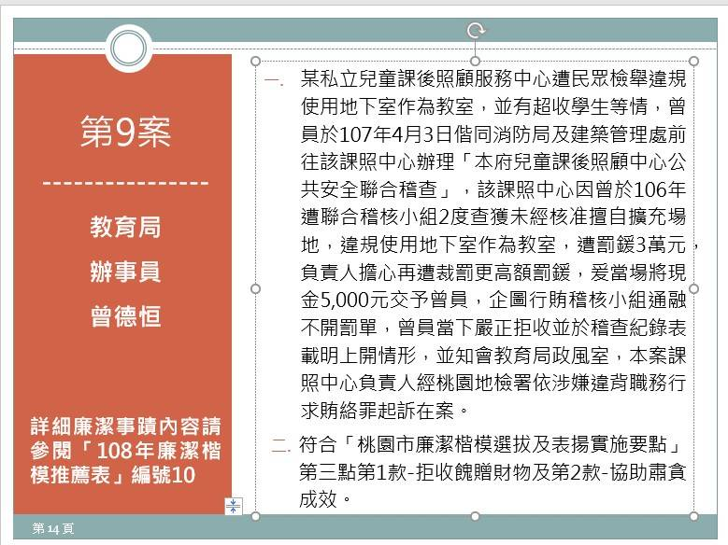

Slide 41
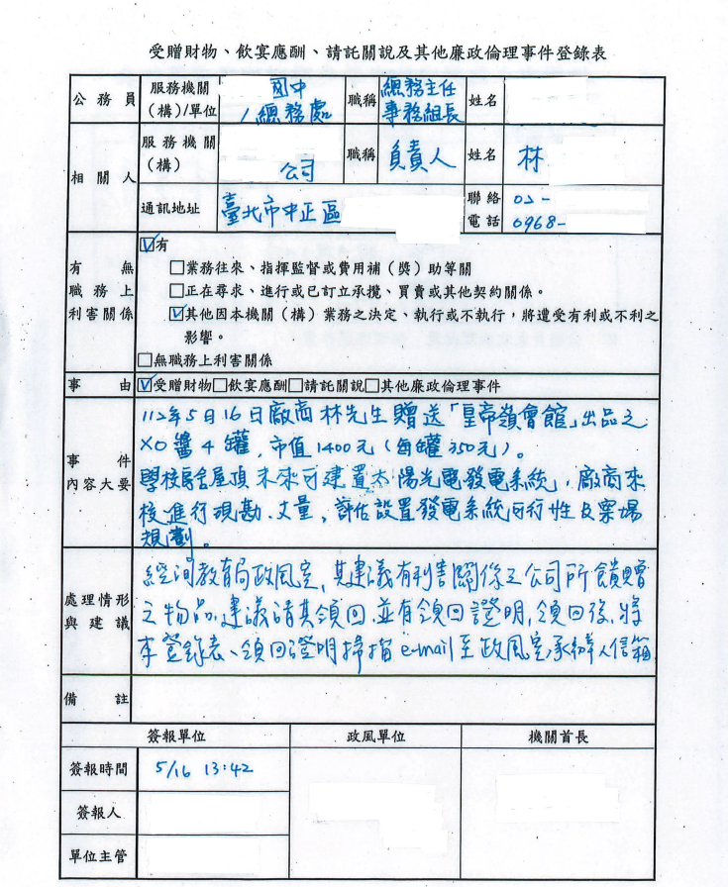
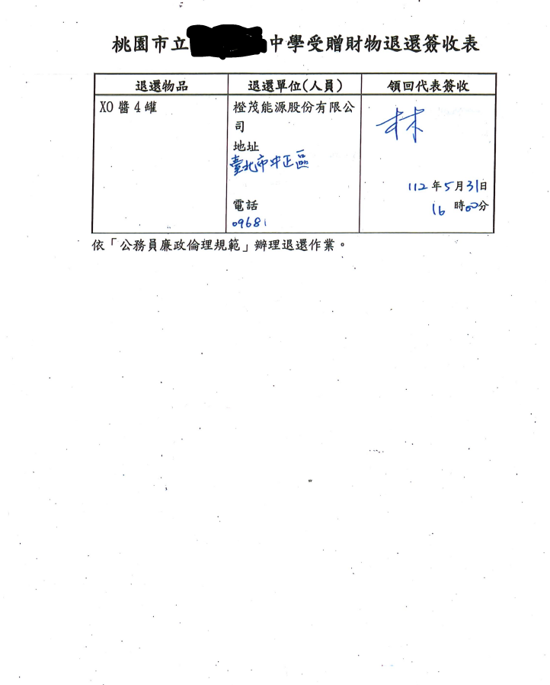
各學校執行狀況

Slide 42
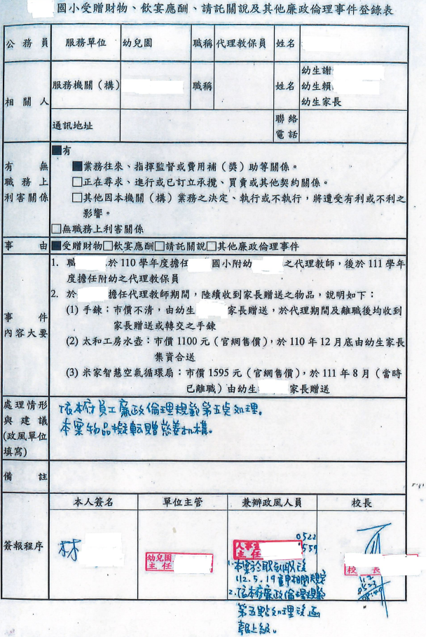
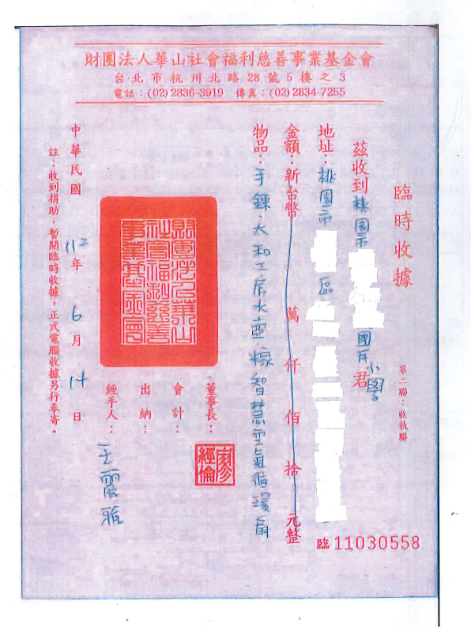
各學校執行狀況

Slide 43
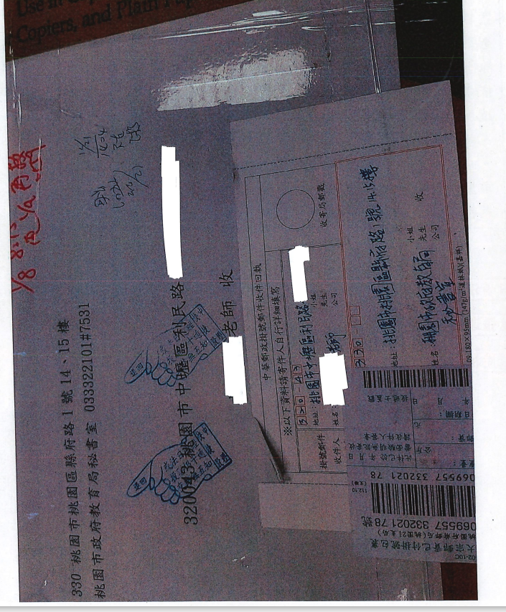
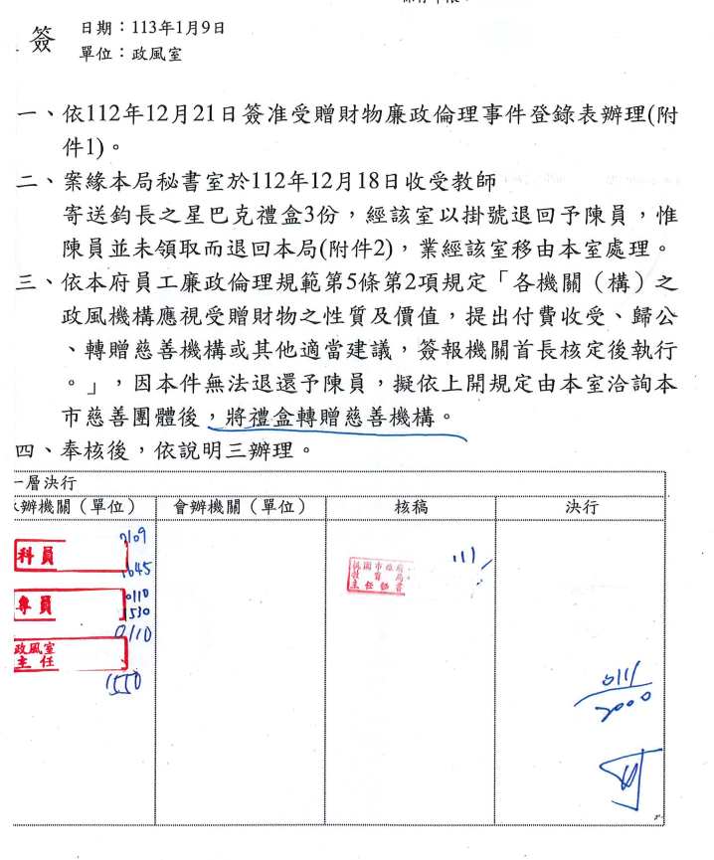
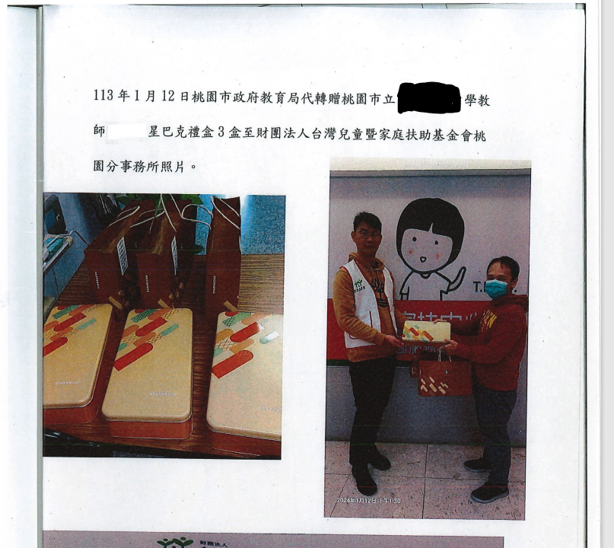
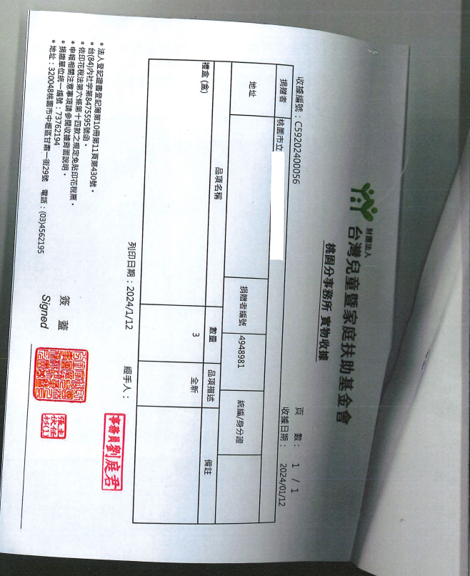
各學校執行狀況

Slide 44
簡報完畢
敬請指教

